Slide 1


LA REFORME DU LYCEE
LES NOUVEAUX PROGRAMMES de SECONDE et de PREMIERE SPECIALITE
Journées de l’inspection pédagogique académique
et régionale
LYCEE 2019
Notes:
Le diaporama s’appuie sur un grand nombre de travaux didactiques et sur des données fournies par les IA-IPR de Lettres

Slide 2
L’esprit de la réforme
Spécialisation progressive : 3 SPECIALITES en PREMIERE → 2 en TERMINALE
➔ Choix des couplages en fonction de ses choix d’orientation, de ses appétences, de ses compétences … et performances (32 % des coefficients)
"Remuscler" le contenu scientifique : demandes du supérieur
Un tronc commun identique pour tous
Un "enseignement scientifique" (SVT-PC-Maths) commun à tous
SNT : un enseignement nouveau
Développer ses compétences orales tout au long du lycée
Notes:
Les spécialités se "musclent", notamment en maths et PC. Avec 6heures en terminale, il faudra que les élèves prennent conscience qu'il faut qu'ils aient un minimum de goût pour la discipline et surtout suffisamment de performance pour assurer la réussite au baccalauréat (16 coefficients et plus du tout de possibilités de "gratter" des points avec les options, sauf LCA.
L'enseignement scientifique fera l'objet d'une formation spécifique, interdisciplinaire. Nous en dirons quelques mots…
Idem avec SNT, enseignement très nouveau qui n'a aucun historique. Il ne faudrait pas que cela devienne un enseignement type "techno" et très technique.
Développer l'oral devient un enjeu majeur et transversal

Slide 3
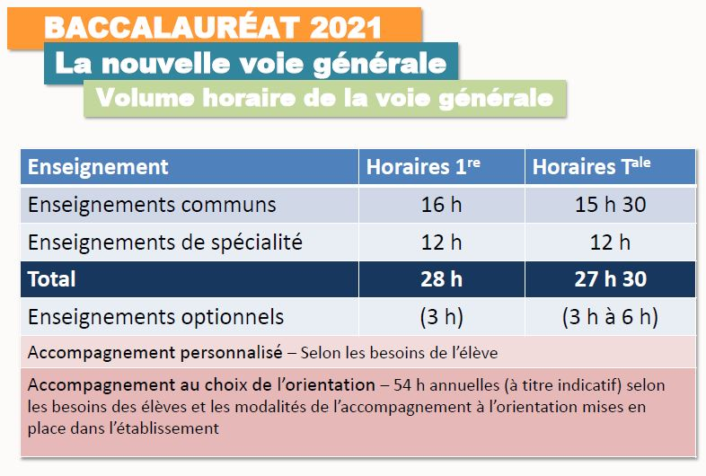
Les horaires de première et terminale

Slide 4
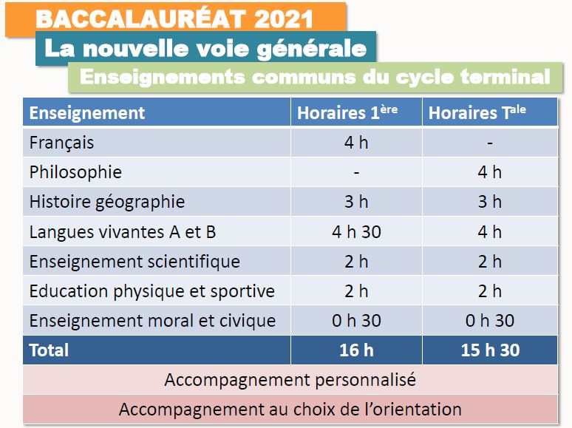
Les horaires au lycée

Slide 5
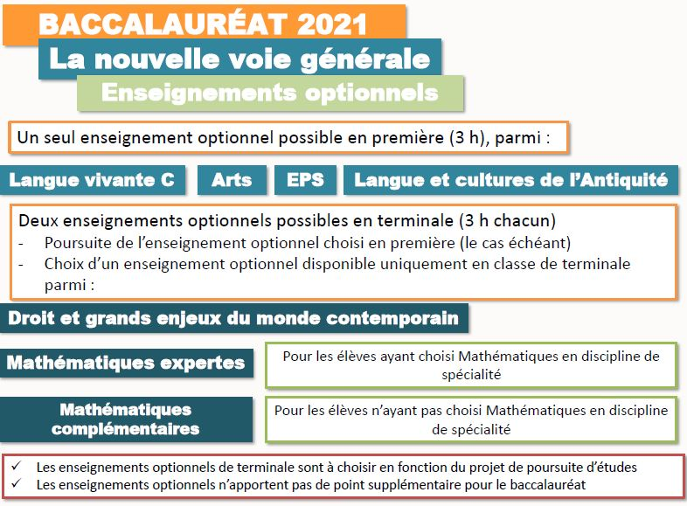
Les options
Notes:
Les établissements ayant proposé Mathématiques en spécialité de première (99,9%) DOIVENT proposer mathématiques complémentaires en option de terminale. Question : comment la "financer" en heures ? Réponse : en prenant sur les horaires d'effectifs allégés ! CQFD…

Slide 6
Les nouveautés
Présence d’un enseignement scientifique dans le tronc commun incluant les SVT + SPC + Maths
Mise en œuvre de cet enseignement sur le terrain (modalités, contenu etc. ) JDI spécifiques début juin 2019
Changements dans les modalités d’évaluation des élèves
Les E3C (épreuves communes de contrôle continu) et la banque de sujets
➔ poids des épreuves ponctuelles terminales (sujets d’examen)
➔ place et intérêt formatif des contrôles dans le futur lycée ?
Nouvelle épreuve : LE GRAND ORAL
Basé sur l’argumentation / spécialité(s)
Notes:
Mathématiques dans le tronc commun avec les ECS … mais peu d'implication des professeurs de mathématiques en tant que tels. Ce seront sans doute les professeurs de PC qui assureront, le plus souvent, cet enseignement de mathématiques.
A évaluer avec les professeurs présents.
"Maths complémentaires" pourraient "remplacer" la spécialité mathématiques pour ceux qui l'abandonnent mais ont toujours besoin de mathérmatique.
"Maths expertes" est prévue pour compléter et renforcer la spécialité mathématiques.

Slide 7
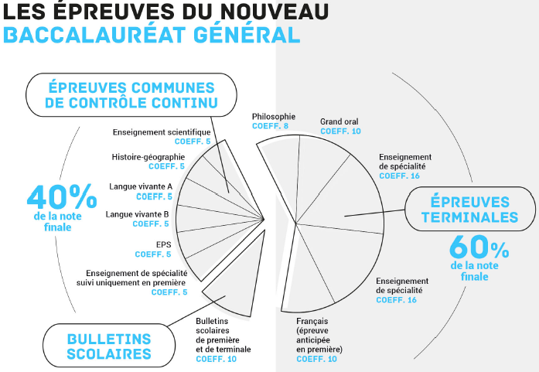
Le contrôle continu et les épreuves terminales

Slide 8
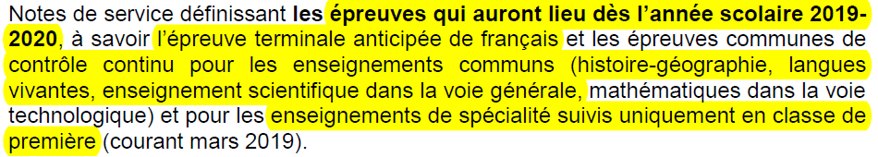
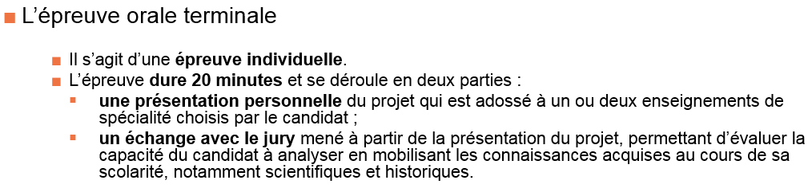
Le contrôle continu et les épreuves terminales

Slide 9
L’évaluation des élèves
Les E3C :
Durée : 2 heures
Dates de passation : Février et Avril … sauf pour Enseignement scientifique commun (ESC) de première générale uniquement en fin d’année car "nouvelle discipline"
Coefficient 5 pour première + terminale
Banque de (350 ?) sujets pour l'ESC et la SPE abandonnée en première

Slide 10
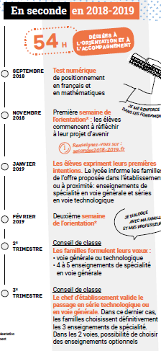
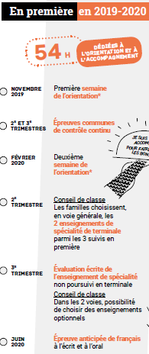
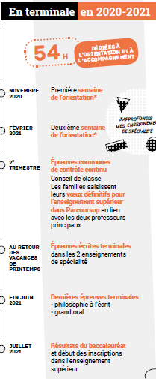

Slide 11
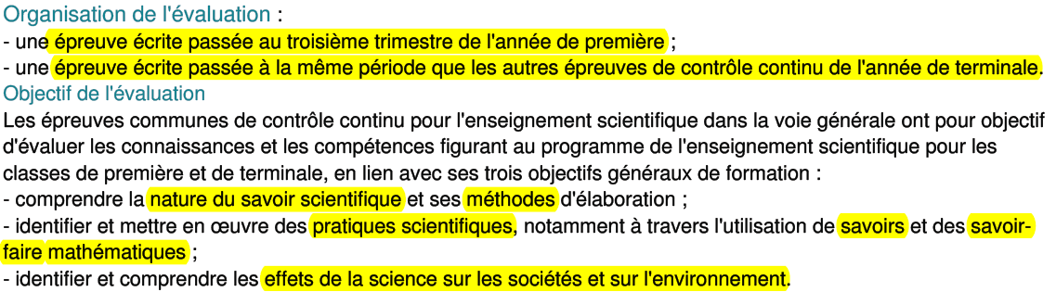
Voir Jdi ESC en juin… (3 professeurs par lycée)

Slide 12
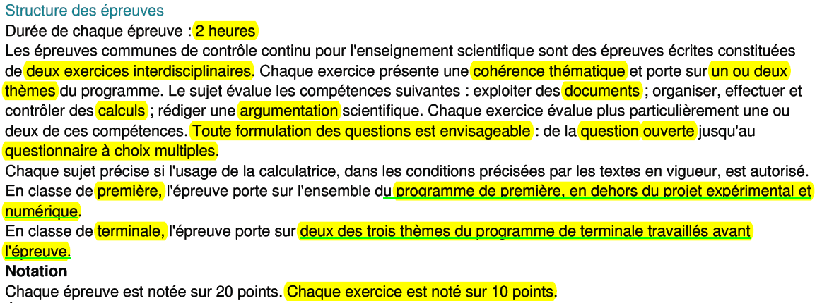

Slide 13
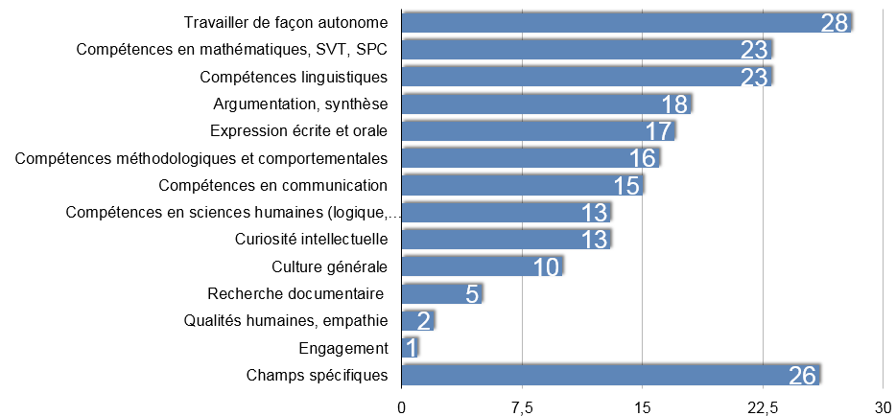
Fréquence de présence dans les attendus des 46 mentions de Licence
Les attendus du SUP

Slide 14
ATELIERS : Les programmations et progressions
Programme seconde / programme première spécialité
Atelier 1 (Métabolisme) : L'organisation fonctionnelle du vivant / Transmission, variation et expression du patrimoine génétique
Atelier 2 (géologie ext/ biodiversité) : Biodiversité, résultat et étape de l’évolution / Géosciences et dynamiques des paysages
Atelier 3 (Agrosystèmes/écosystème) : Agrosystème et développement durable / Ecosystèmes et services environnementaux
Atelier 4 (Corps humain) : Microorganismes et santé / Procréation et sexualité humaine / Variation génétique et santé / Le fonctionnement du système immunitaire humain
Ne seront pas traités en atelier :
La dynamique interne de la Terre

Slide 15
Classe de 2nde
THEMATIQUE :
Thème :
Sous-thème :
Vu au collège
Ce sont les acquis (théoriques) sur lesquels on devrait pouvoir s'appuyer, dont certains doivent être re-mobilisés et d'autres mériteront d'être revisités, mais pas repris à zéro.
Il faut que les conceptions et représentations initiales ainsi que les connaissances soient davantage explorées et identifiées.
Objectifs du programme / Les élèves apprennent :
- Que
Ce sont toutes les notions du programme pour ce sous-thème (= "connaissances")
Mots clés : issus du programme ("notions fondamentales")
Discussions et approches
Ce sont toutes les considérations issues des échanges et discussions qui pourront faire gagner temps et énergie aux professeurs.
Aussi les limites, du programme ou exprimées durant l'atelier.
Activités possibles
Ce sont les activités, si possible et en priorité pratiques, sur du concret et du réel, qui peuvent être proposées.
Il faut éviter de "refiler" ce qu'on sait faire si ce n'est plus dans l'esprit du programme.
Il faut introduire ce qui est nouveau, notamment (mais pas que), numérique.
MERCI aux animatrices et animateurs d'ateliers qui ont fourni un énorme travail de mise en forme des idées et discussions pour anticiper celles que vous aurez avec elles et eux …

Slide 16
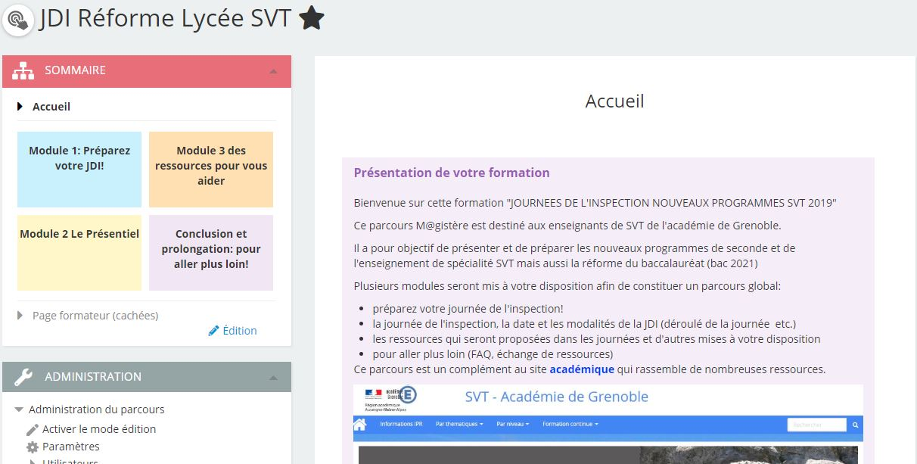
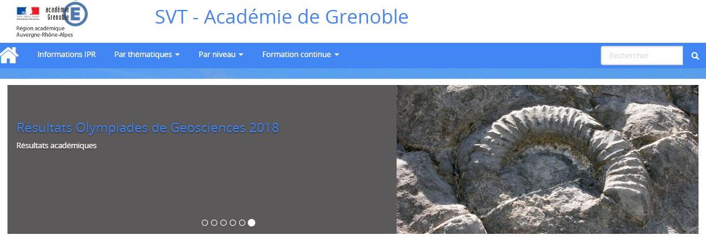
5 LES RESSOURCES
M@gistere
Site académique

